Slide 1
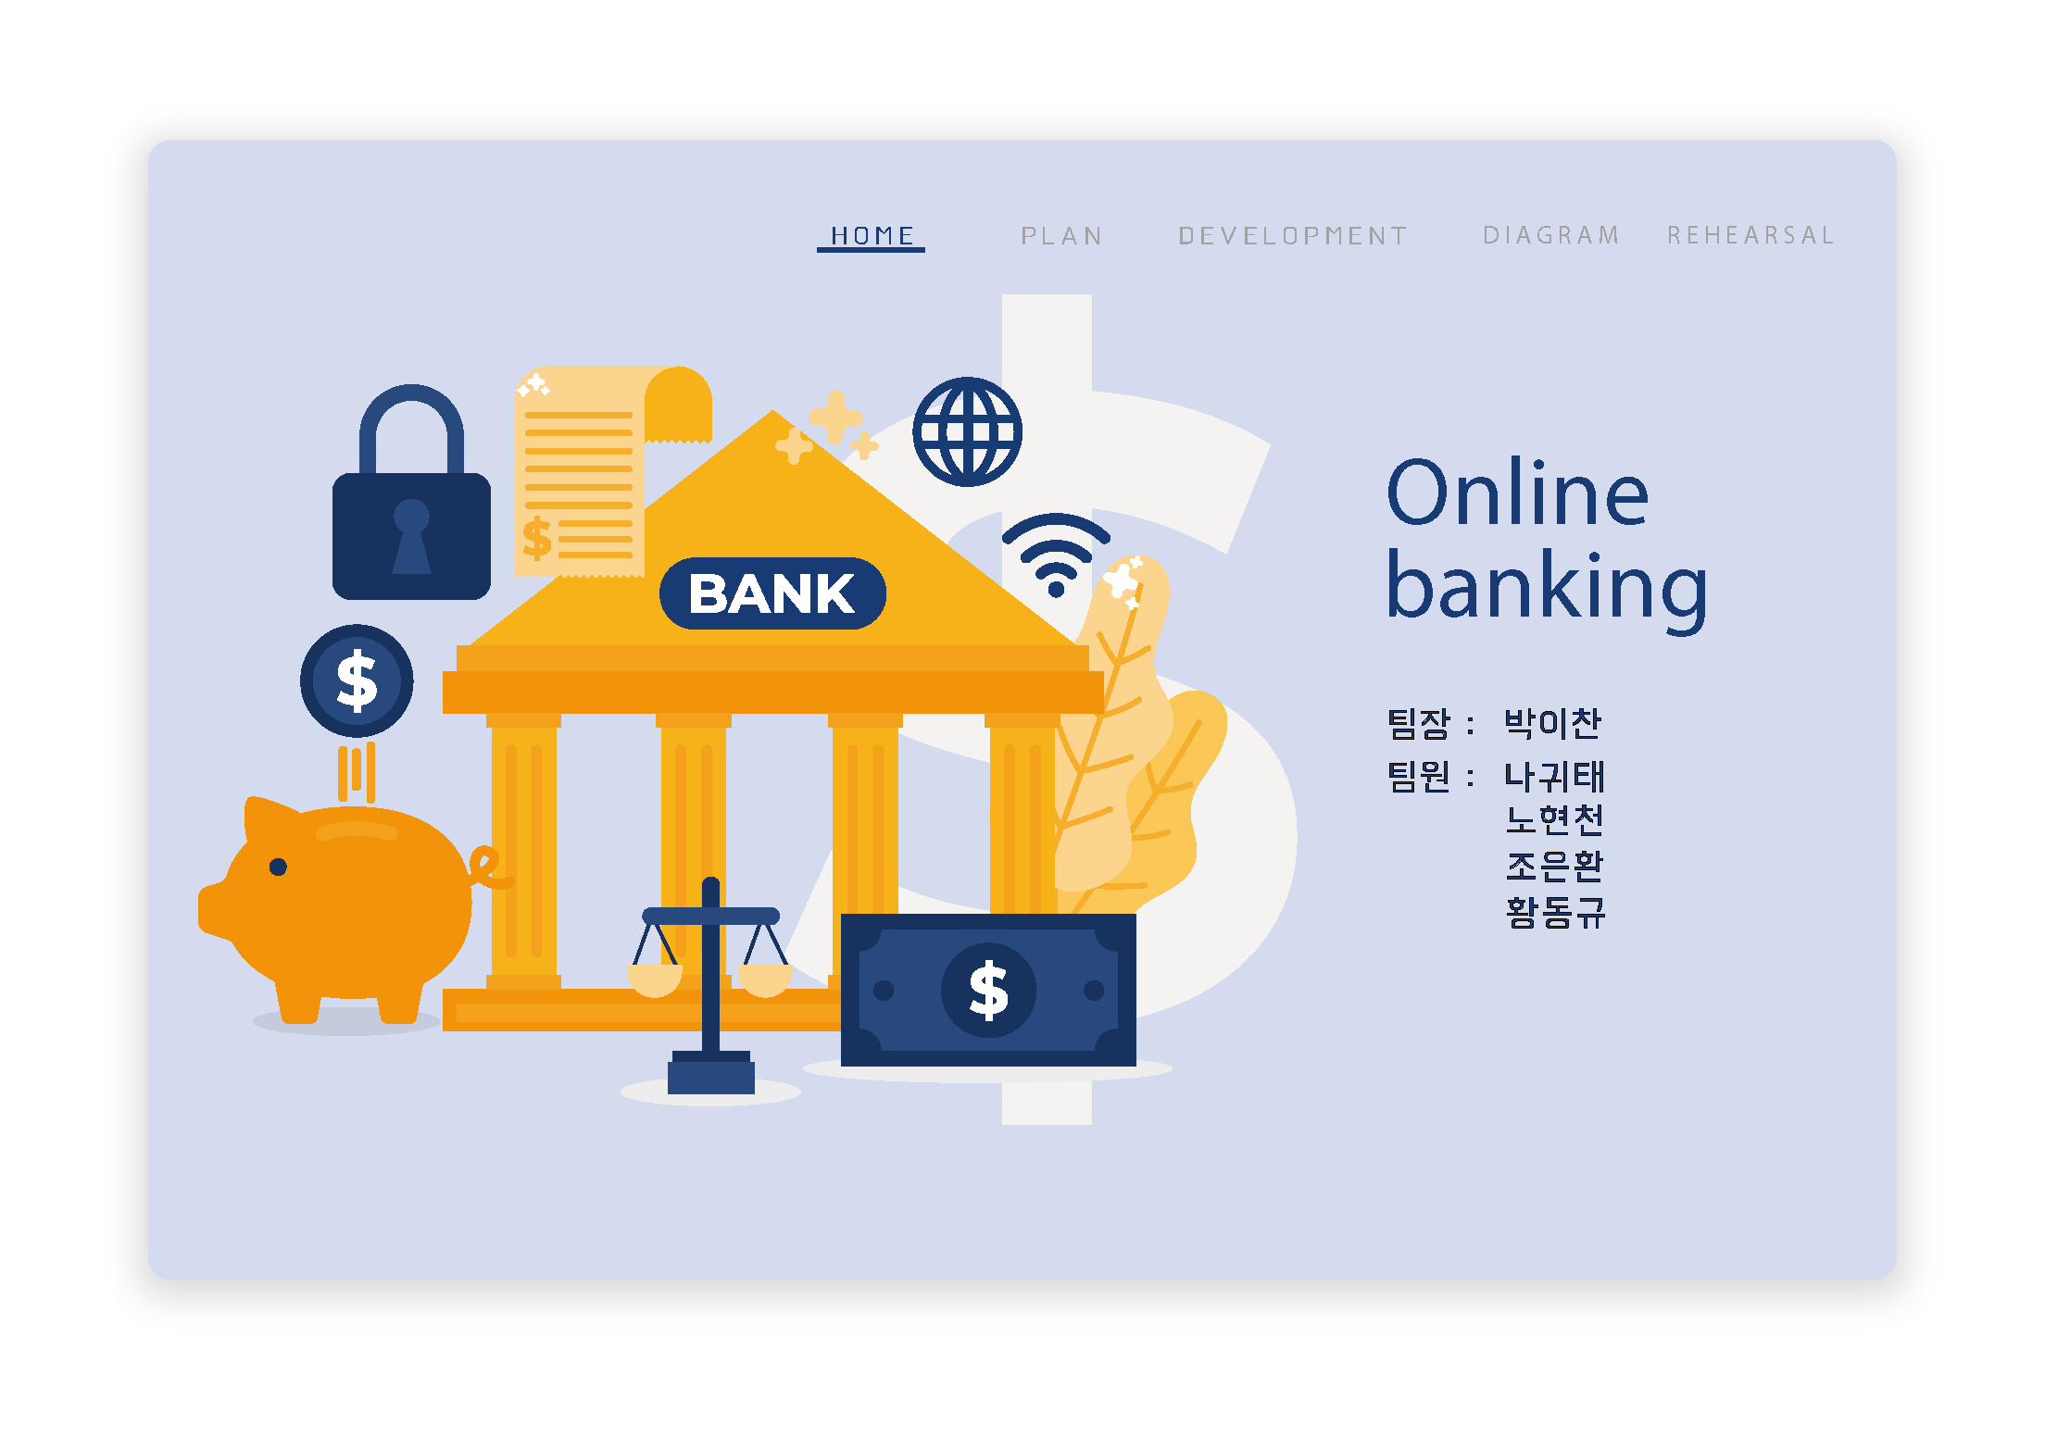


Slide 2

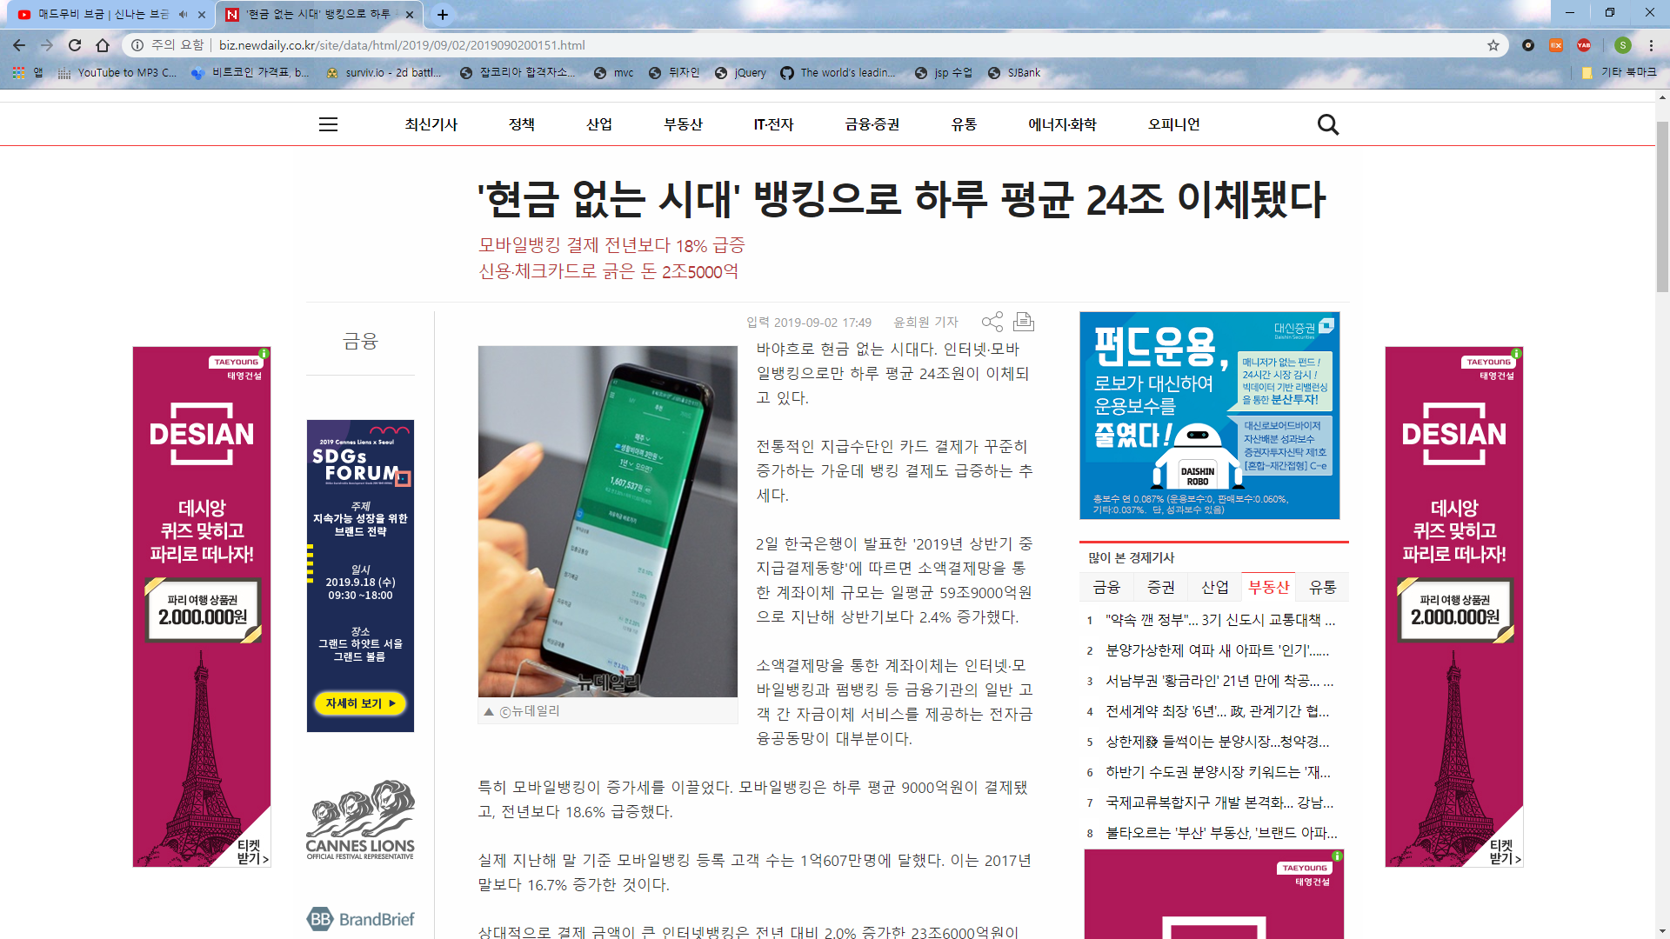
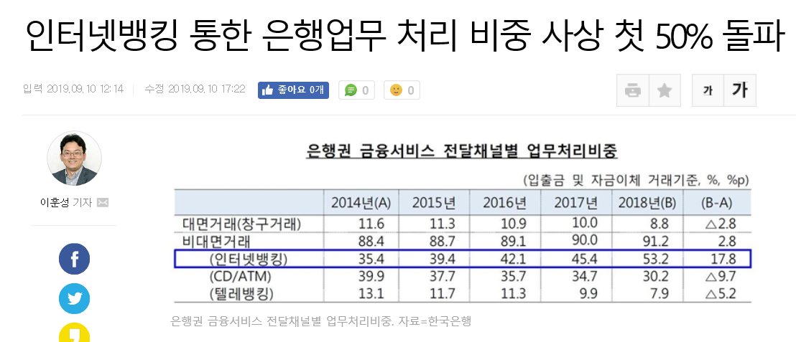
ㄴㅇㄹㄴㅇ
배경 및 선정 동기
인터넷 뱅킹의 사용량 증가
http://biz.newdaily.co.kr/site/data/html/2019/09/02/2019090200151.html
https://www.hankookilbo.com/News/Read/201909101226020539

Slide 3
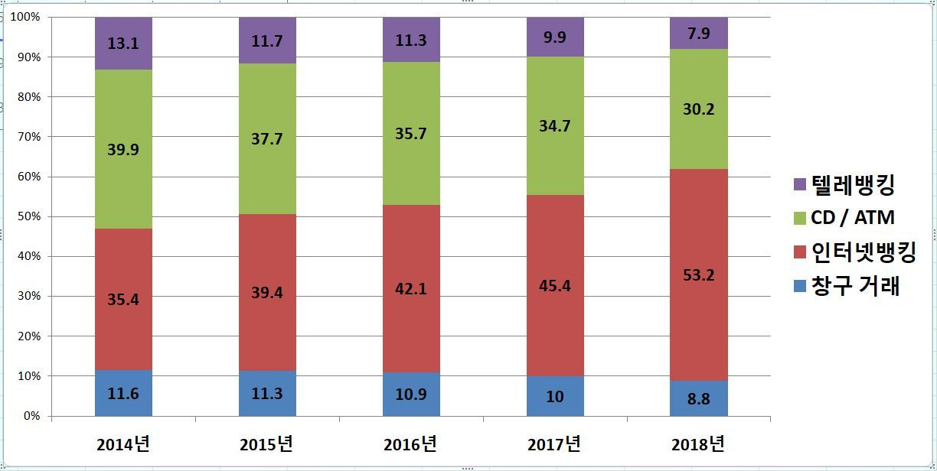
ㄴㅇㄹㄴㅇ
배경 및 선정 동기
2. ATM, 은행 지점 감소 하고 인터넷 뱅킹 사용 증가
http://www.hani.co.kr/arti/economy/economy_general/909145.html

Slide 4
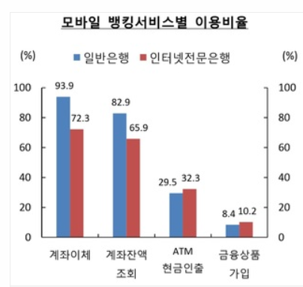
ㄴㅇㄹㄴㅇ
배경 및 선정 동기
3. 인터넷 뱅킹의 이용량은 늘어나고 있지만 금융상품 이용비율은 낮다.
http://biz.newdaily.co.kr/site/data/html/2019/05/09/2019050900266.html

Slide 5
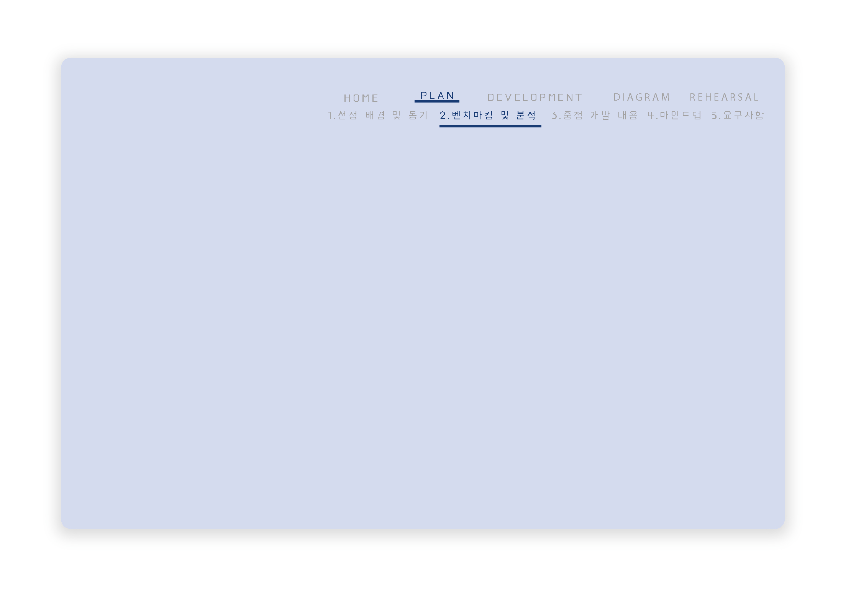
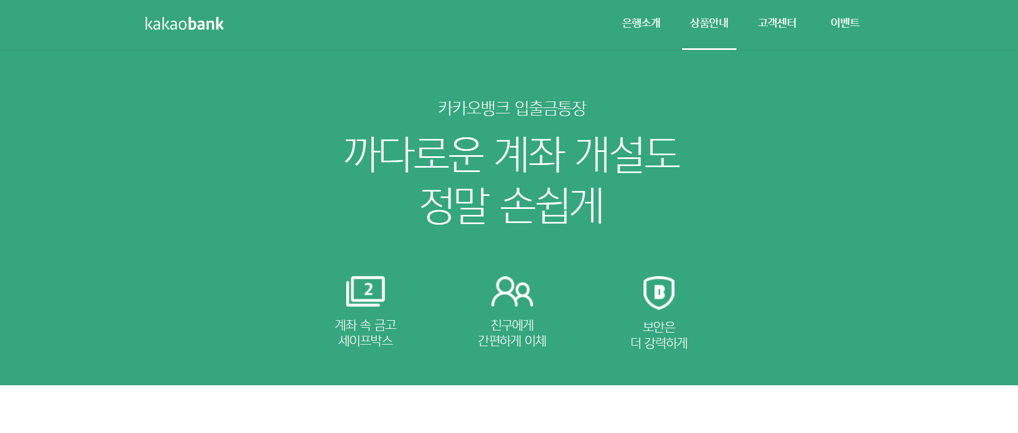
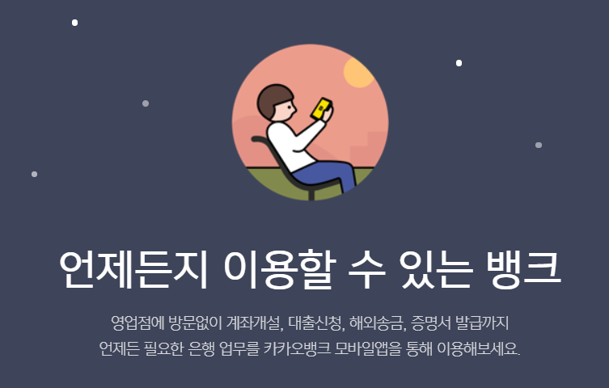
카카오뱅크 벤치마킹
1. 회원가입 하나로 간편한 계좌 개설
2. 시간과 공간에 제약 없는 은행업무
www.kakaobank.com

Slide 6
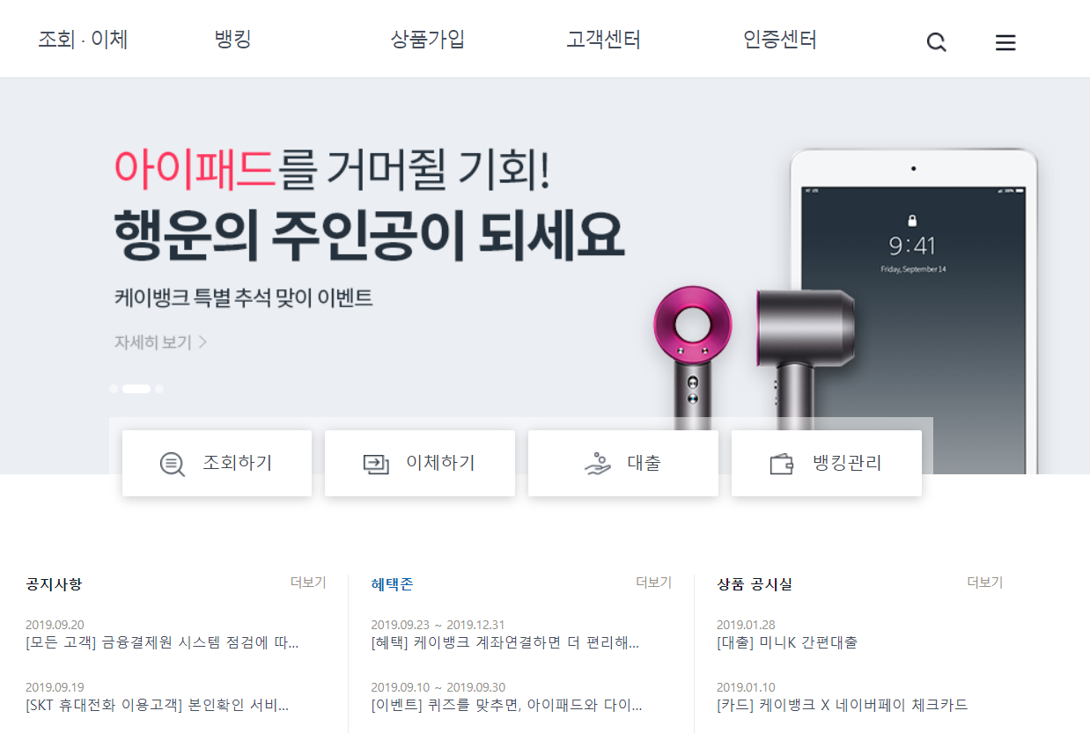
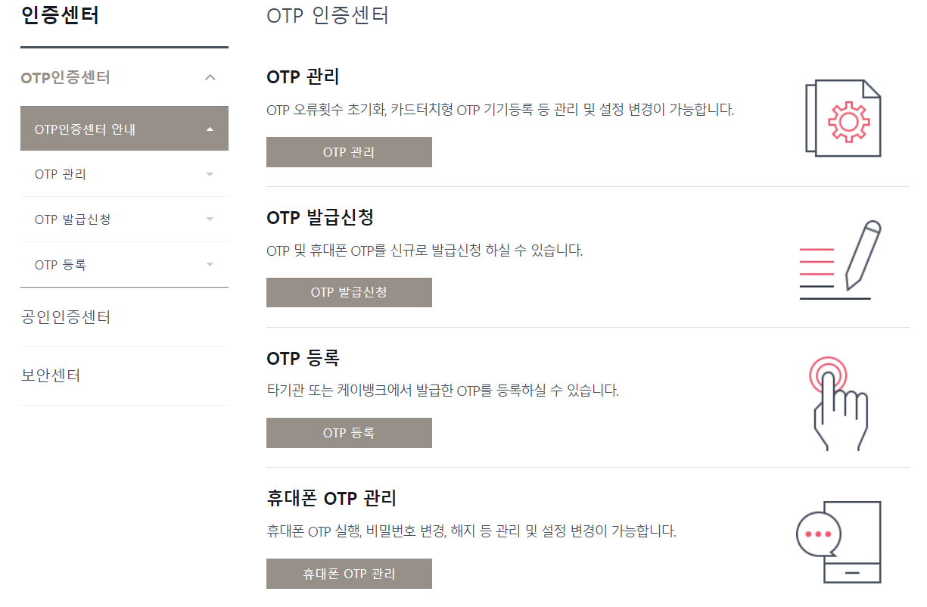
케이뱅크 벤치마킹
가시성 높은 UI 디자인
OTP 서비스
www.kbanknow.com

Slide 7






강점(STRENGH) 1. 간편성&합리성
2. 시간제약 없이 이용가능
약점(WEAKNESS) 1. 금융상품의 부재
2. 상담원 채팅문의 없음
기회(OPPORTUNITY) 1. 스마트 뱅킹 시장의 성장
위협(THREAT) 1. 1금융권 은행들의 스마트 뱅킹
사업 확장
2. 제3 인터넷전용 은행 출범 예정

Slide 8

강점(STRENGH)
가시성 높은 UI 디자인
휴대폰 내장 OTP
약점(WEAKNESS)
부족한 금융상품
기회(OPPORTUNITY)
1. 휴대폰/이메일 기반 간편송금
2. 스마트 해외송금
위협(THREAT)
자본금 부족으로 인한
대출판매 중단

Slide 9
벤치마킹 정리
 | 장점 | 단점
카카오뱅크 | 간편함 | 고객응대의 부족함
케이뱅크 | 편리한 OTP | 금융삼품의 미약함

Slide 10
다양한
금융상품
고객편의
1대1 문의
보안과 편의성간편비밀번호, OTP
우수고객을 위한 혜택 제공

Slide 11
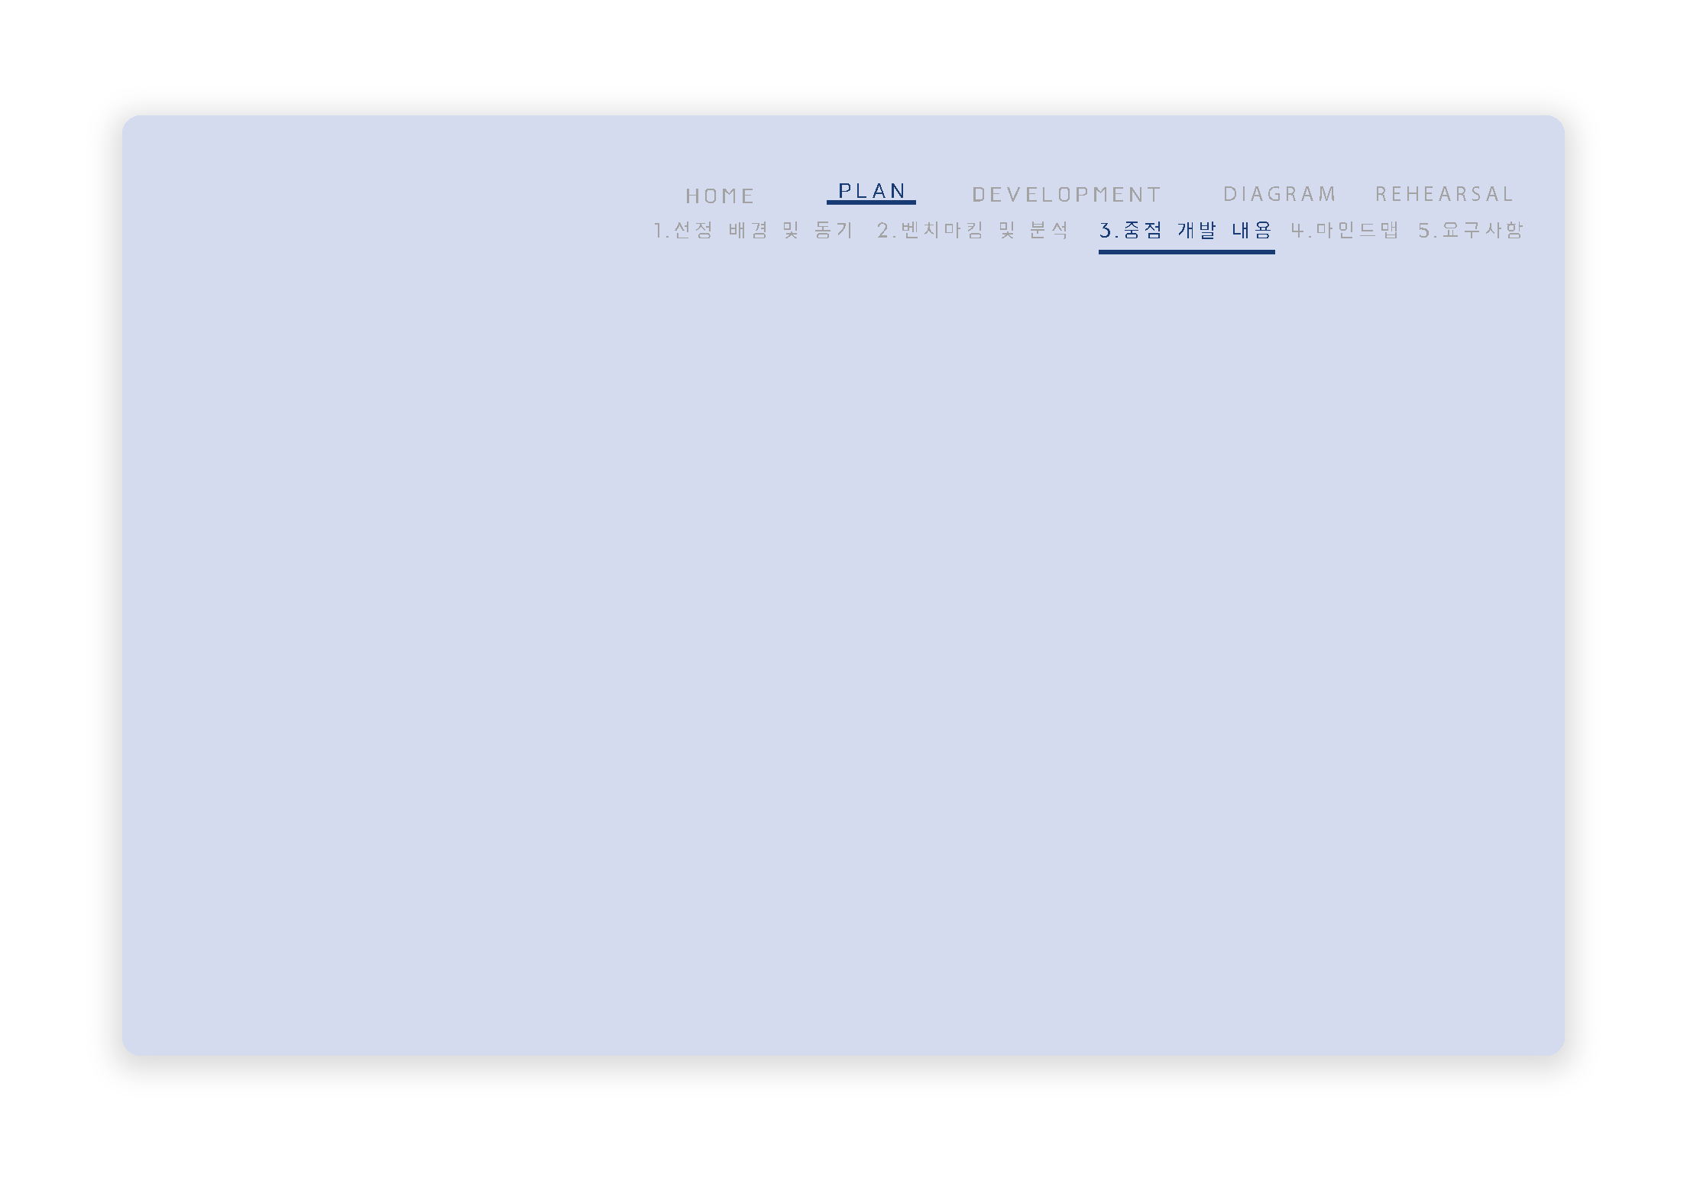
조회
- 전체, 상품 별
이체
- 기본이체, 자동이체, 예약이체, 지연이체
상품
- 예금, 적금, 펀드, ISA, 대출
보안
- 특정IP 접속 차단, 간편비밀번호, OTP
멤버십
- 등급별 혜택

Slide 12
6. 서비스
- 입금 계좌지정, 지연이체, IP차단 알림
7. 관리
- 사용자 정보수정, 계좌 정보수정, My메뉴, 이체한도지정, 계좌정지지정
8. 신용등급
- 등급별 혜택 및 제한
9. 알림
- 수익률, 개인정보 수정 메일 알림
10. 고객센터
- 공지사항, Q&A, FAQ, 1대1 실시간 채팅
11. 관리자
- 상품관리, 사용자관리, 서버관리, 멤버십 관리, 고객센터 관리

Slide 13
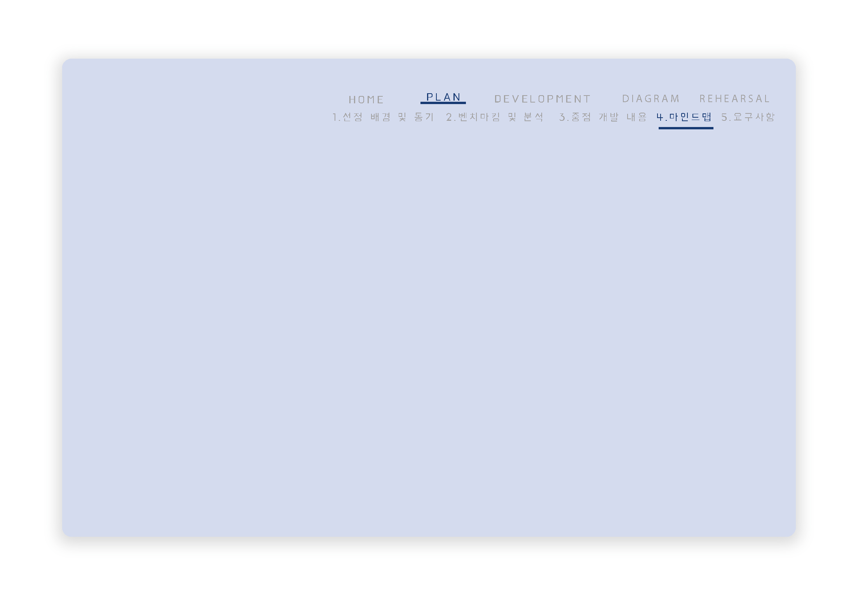












공과금
간편PW
SJ은행
펀드
편의성
다양성
ISA
OTP
접근성
web
비대면

Slide 14
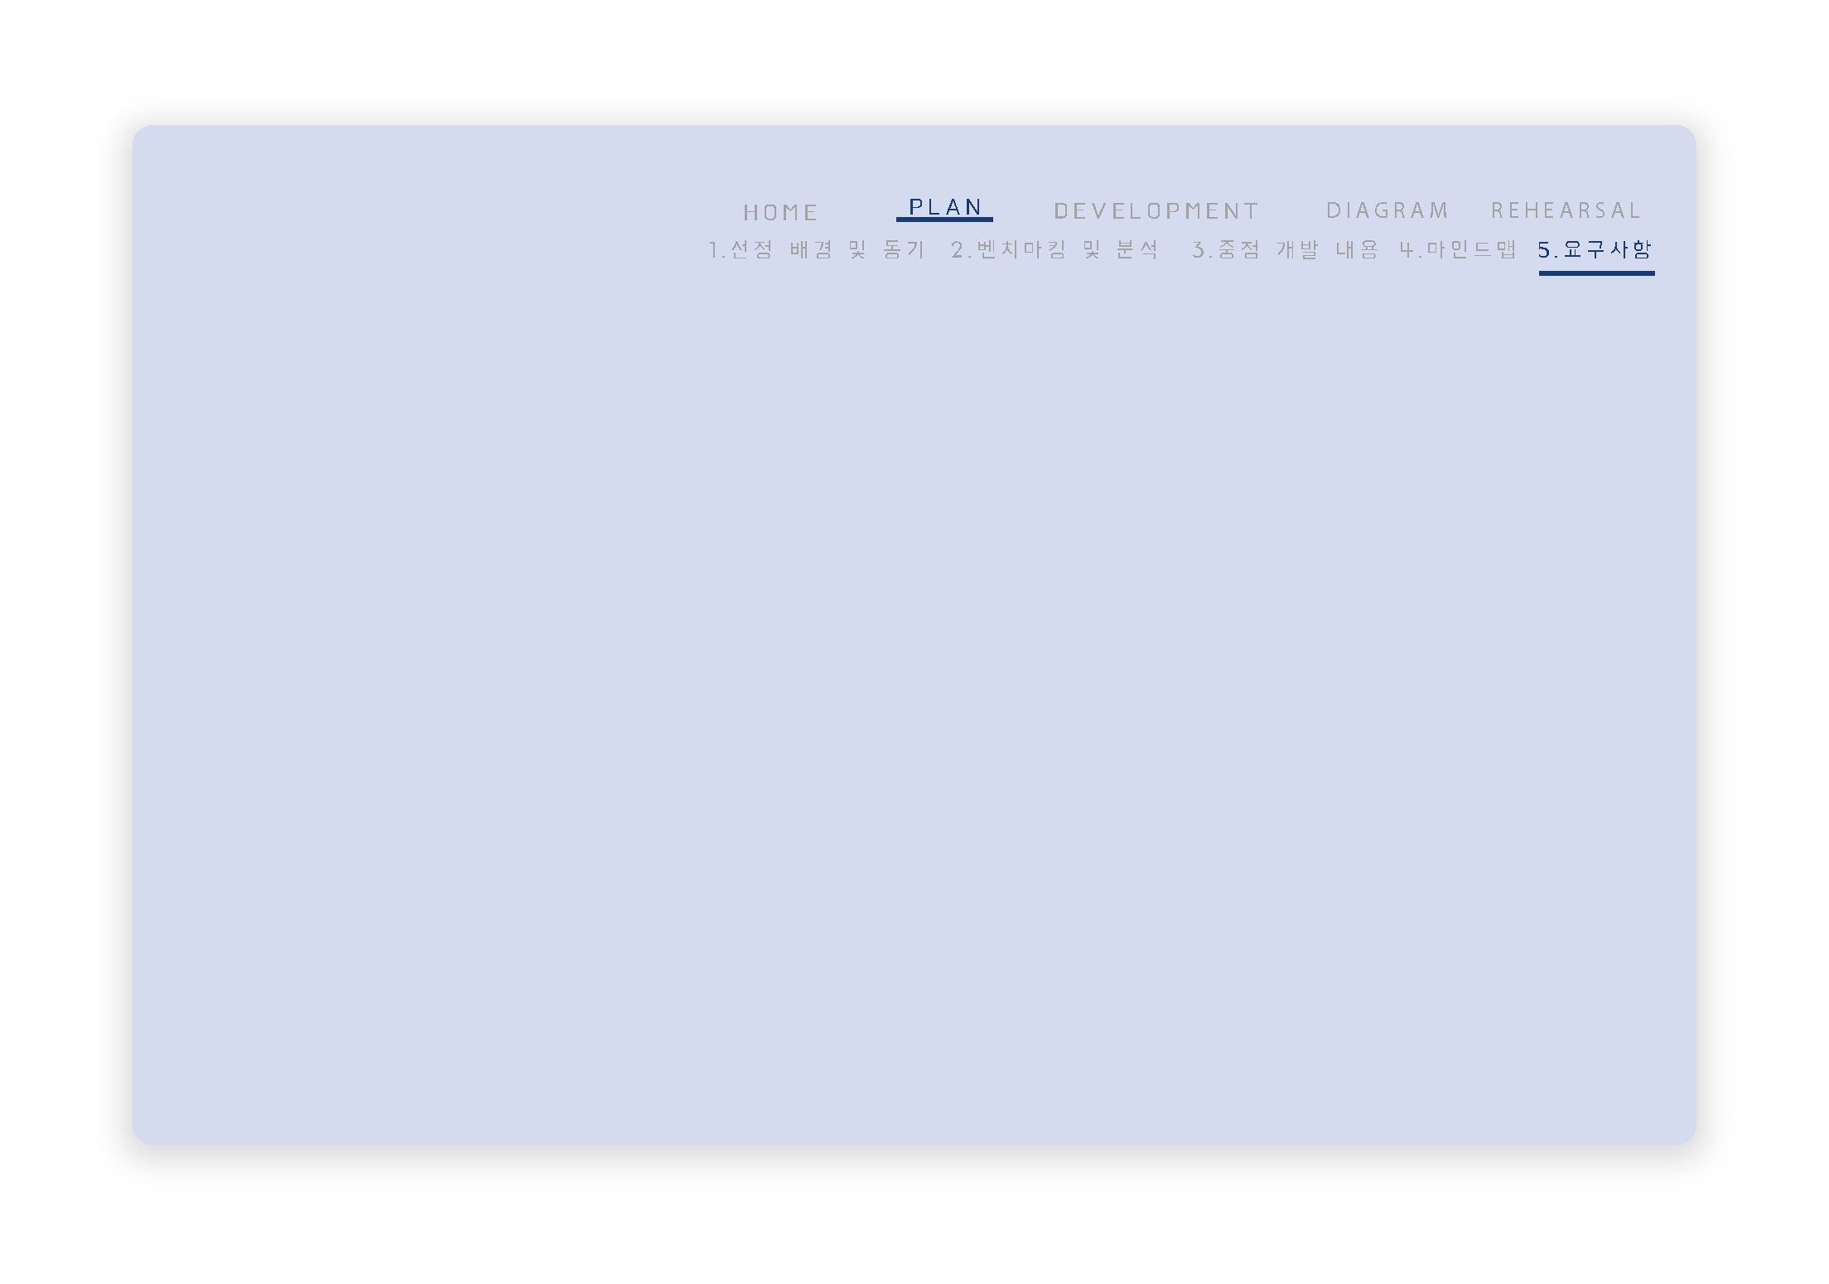
유형 | 분류 | 화면 | 상세 | 우선순위 | 중요도
비로그인 | 화면 구성 | 메인 | 로그인, 금융상품, 공지사항, FAQ | 3 | 하
- | - | 로그인 | 로그인, ID찾기, PW재설정 | 1 | 상
- | 유효성 | 로그인 | 아이디, 비밀번호 일치 시 로그인 그렇지 않을 시 가이드 문구 출력 | 2 | 중
- | 화면 구성 | ID찾기 | 본인 인증, 계좌번호, 계좌비밀번호, 찾기 버튼 | 2 | 중
- | 유효성 | ID찾기 | 본인 인증, 계좌번호, 계좌비밀번호와 일치하지 않을 경우 가이드 문구 출력, 일치 시 ID 출력 | 3 | 중
- | 화면구성 | PW재설정 | 본인 인증, 계좌번호, 계좌비밀번호, 아이디, PW, PW확인, 변경 버튼 | 2 | 중
 | 유효성 | PW재설정 | 본인 인증, 계좌번호, 계좌비밀번호, 아이디, PW, PW확인이 유효하지 않을 경우 가이드 문구 출력 | 2 | 중

Slide 15
유형 | 분류 | 화면 | 상세 | 우선순위 | 중요도
비로그인 | 화면 구성 | 회원가입 | 사용자 정보, 본인인증, 회원가입 버튼 | 3 | 하
- | 유효성 | 회원가입 | 사용자 정보, 본인인증, 회원가입 유효하지 않은 경우 해당 가이드 문구 출력 | 1 | 상
- | 접근제한 | 상단메뉴 | 고객센터, 상품안내 외 메뉴 접속 시 로그인 화면으로 이동 | 2 | 중
- | 화면 구성 | 금융상품 | (예금 · 적금, 대출, 펀드, ISA) 버튼, 금융상품별 추천상품 | 2 | 중

Slide 16
유형 | 분류 | 화면 | 상세 | 우선순위 | 중요도
공통 | 화면 구성 | 상단메뉴 | 조회 · 이체, 금융상품, 보안관리, 사용자관리, 고객센터, 검색 | 3 | 하
- | - | 고객센터 | 공지사항, 자주하는 질문, QNA | 2 | 중
- | - | 공지사항 | 공지사항 리스트, 검색조건, 검색어 입력, 검색버튼, 하단 페이지 번호 표출 | 2 | 중
- | - | 자주하는 질문 | 질문유형, 질문 입력 창, 검색 버튼, 질문 제목, 질문 답변 | 3 | 하
- | - | QNA | 질문유형 , 이메일 또는 아이디, 문의 제목, 문의 내용, 작성 버튼 | 3 | 하

Slide 17
유형 | 분류 | 화면 | 상세 | 우선순위 | 중요도
로그인 | 화면 구성 | 메인 | 로그아웃, 최근 이력, 공지사항, 추천상품, 조회, 이체, 예금/적금, 대출, 펀드, ISA 보유 계좌 정보 | 3 | 하
- | 조회·이체 화면 구성 | 전체조회 | 보유 계좌 별 금액, 총 금액, 계좌번호, 조회(계좌 별) | 1 | 상
- |  | 조회 | 상품명, 계좌정보 | 1 | 상
- | - | 이체 | 송금 정보, 보안PW또는 OTP입력 이체 버튼 | 1 | 상
- | 유효성 | 이체 | 송금 정보, 보안PW또는 OTP입력 유효하지 않은 경우 해당 가이드 문구 출력 | 2 | 중

Slide 18
유형 | 분류 | 화면 | 상세 | 우선순위 | 중요도
로그인 | 조회·이체 화면구성 | 예약이체 | 출금계좌정보, 송금 정보, 예정일, 예정시간, CMS코드, 메모, 상대 메모, 이체 버튼 | 2 | 중
- | 유효성 | 예약이체 | 출금계좌정보, 송금 정보, CMS코드 유효하지 않은 경우 해당 가이드 문구 출력 | 3 | 하
- | 화면구성 | 자동이체 | 출금계좌정보, 송금 정보, CMS코드, 메모, 상대 메모, 이체 버튼 | 2 | 중
- | 유효성 | 자동이체 | 출금계좌, 정보송금 정보, CMS코드 유효하지 않은 경우 해당 가이드 문구 출력 | 3 | 하
- | 화면 구성 | 지연이체 | 지연이체 등록계좌정보, 지연시간, 송금 정보 CMS코드, 메모, 상대 메모, 이체 버튼 | 2 | 중
- | 유효성 | 지연이체 | 송금정보, CMS코드 유효하지 않은 경우 해당 가이드 문구 출력 | 3 | 하

Slide 19
유형 | 분류 | 화면 | 상세 | 우선순위 | 중요도
로그인 | 금융상품화면구성 | 금융상품 | 예금, 적금, 펀드, 대출, ISA, 추천상품, 신규상품 | 3 | 하
- | - | 예금 | 예금 상품 안내, 추천상품, 신규상품, 상품 리스트, 상품 가입 | 1 | 상
- | - | 보통 예금 가입 | 약관, 금리 우대항목, 용도, 심사요청 버튼 | 2 | 중
- | - | 정기 예금 가입 | 약관, 예금 가입 정보 금리 우대항목, 만기 알림 여부 선택, 가입 버튼 | 2 | 중
- | 유효성 | 정기 예금 가입 | 약관, 예금 가입 정보 금리 우대항목 유효하지 않은 경우 해당 가이드 문구 출력 | 3 | 하
- | 화면구성 | 적금 | 적금 상품 안내, 추천상품, 신규상품, 상품 리스트, 상품 가입 | 3 | 하
- | - | 적금 가입 | 약관, 적금 정보, 출금 정보, 자동이체 정보, 금리 우대항목, 만기 알림 신청여부 만기 알림 신청여부 선택, 상품 가입 버튼 | 1 | 상
- | 유효성 | 적금 가입 | 약관, 적금 정보, 출금 정보, 자동이체 정보, 금리 우대항목, 만기 알림 신청여부 유효하지 않은 경우 해당 가이드 문구 출력 | 3 | 하

Slide 20
유형 | 분류 | 화면 | 상세 | 우선순위 | 중요도
로그인 | 금융 상품 화면구성 | ISA | ISA 안내 | 3 | 하
- |  | ISA 가입 | 약관확인, 투자 성향테스트, 가입유형, 투자 설정, 해지 정보, 투자정보 수령 설정, 약관입력, 심사 요청 버튼 | 1 | 상
- | 유효성 | ISA 가입 | 약관확인, 투자 성향테스트, 가입유형, 투자 설정, 해지 정보, 약관입력 유효하지 않은 경우 해당 가이드 문구 출력 | 2 | 중

Slide 21
유형 | 분류 | 화면 | 상세 | 우선순위 | 중요도
로그인 | 대출 화면구성 | 대출 | 대출 상품 안내, 추천상품, 신규상품, 상품 리스트, 상품 신청 | 3 | 하
- | - | 대출 신청 | 약관, 대출 종류 선택, 지급 정보, 상환기간 선택, 자동이체 정보, 금리 우대항목, 본인인증, 심사 신청 버튼 | 1 | 상
- | 유효성 | 대출 신청 | 약관, 지급 정보, 상환기간 선택, 자동이체 정보, 금리 우대항목, 본인인증 유효하지 않은 경우 해당 가이드 문구 출력 | 2 | 하
- | 화면구성 | 펀드 | 펀드 상품 안내, 추천상품, 신규상품, 상품 리스트, 상품 가입 | 3 | 하
- | - | 펀드 가입 | 약관, 투자 성향테스트, 펀드 정보, 출금 정보, 자동이체 정보, 알림 정보 설정, 본인인증, 상품 가입 버튼 | 1 | 상
- | 유효성 | 펀드 가입 | 약관, 투자 성향테스트, 펀드 정보, 출금 정보, 자동이체 정보, 알림 정보 설정, 본인인증 유효하지 않은 경우 해당 가이드 문구 출력 | 2 | 하

Slide 22
유형 | 분류 | 화면 | 상세 | 우선순위 | 중요도
로그인 | 보안 관리 화면구성 | 보안관리 | OTP, 신 입금계좌지정 서비스, 지연이체 서비스 , IP차단 · 알림 서비스 | 3 | 하
- | - | OTP | OTP안내, OTP관리 | 2 | 중
- | - | OTP안내 | OTP안내문구, OTP발급 버튼 | 3 | 하
- | - | OTP발급 | 이용기기 등록문구 설정, 본인 인증, 발급 버튼 | 1 | 상
- | - | OTP관리 | 등록된 기기정보, 등록문구설정, 해지 | 2 | 중
- | - | OTP 등록문구설정 | 등록문구 설정, 설정 버튼 | 3 | 하
- | - | OTP해지 | 계좌정보입력, 본인인증, OTP해지 버튼 | 2 | 중
- | 유효성 | OTP해지 | 계좌정보입력, 본인인증 유효하지 않은 경우 해당 가이드 문구 출력 | 3 | 중

Slide 23
유형 | 분류 | 화면 | 상세 | 우선순위 | 중요도
로그인 | 보안 관리 화면구성 | 입금계좌 지정서비스 | 서비스 안내, 신청 버튼 | 3 | 하
- | - | 서비스 신청 | 미지정계좌 이체한도 설정, 최근이체 계좌 리스트, 선택 버튼, 본인인증, OTP, 가입 버튼 | 3 | 하
- | 유효성 | 서비스 신청 | 한도설정, 최근 이체계좌 선택, 본인인증, OTP 유효하지 않은 경우 해당 가이드 문구 출력 | 2 | 하
- | 보안 관리 화면구성 | 지연이체 서비스 | 서비스 안내, 신청 버튼 | 2 | 중
- | - | 서비스 신청 | 즉시 이체 가능 금액설정, 예외 계좌 등록, 본인인증, OTP, 가입 버튼 | 2 | 중
- | 유효성 | 서비스 신청 | 즉시 이체 가능 금액설정, 예외 계좌 등록, 본인인증, OTP 유효하지 않은 경우 해당 가이드 문구 출력 | 3 | 하

Slide 24
유형 | 분류 | 화면 | 상세 | 우선순위 | 중요도
로그인 | 보안 관리 화면구성 | IP차단 · 알림 서비스 | IP차단 서비스 안내, 신청 버튼 | 3 | 하
- | - | 서비스 신청 | IP차단 정보 등록, 이메일 알림 수신여부, 가입버튼 | 1 | 중
- | 유효성 | 서비스 신청 | IP차단 정보가 유효하지 않을 경우 유효하지 않은 경우 가이드 문구 출력 | 2 | 하

Slide 25
유형 | 분류 | 화면 | 상세 | 우선순위 | 중요도
로그인 | 사용자 관리화면구성 | 사용자 관리 | 고객정보, 뱅킹관리, 계좌관리 | 3 | 하
- | - | 고객정보 | 고객정보조회, 개인(신용)정보수집 이용제공 동의 | 2 | 하
- | - | 고객정보조회 | 본인인증, 고객정보, 주소(연락처)정보, 수정버튼, OTP 입력 | 1 | 중
- | 유효성 | 고객정보조회 | 본인인증, 고객정보, 주소(연락처)정보, OTP 입력 유효하지 않은 경우 해당 가이드 문구 출력 | 2 | 하
- | 사용자 관리화면구성 | 개인정보수집 이용제공 동의 | 개인정보 수집 이용 동의 여부, 저장 버튼 | 3 | 하

Slide 26
유형 | 분류 | 화면 | 상세 | 우선순위 | 중요도
로그인 | 사용자 관리화면구성 | 뱅킹 관리 | My메뉴 관리, 장기미사용자정지 해제, 이체한도 관리 계좌정지 등록 · 관리 | 3 | 하
- | - | My메뉴 관리 | My메뉴 선택, 저장 버튼 | 1 | 상
- | - | 장기미사용자 정지 해제 | 본인 인증, 해제 버튼 | 2 | 중
- | - | 이체한도 관리 | 이체한도 설정여부, 이체한도 금액, 저장 버튼 | 3 | 중
- | - | 계좌정지 등록 · 관리 | 계좌선택, 정지여부 체크박스, 저장 버튼 | 2 | 중

Slide 27
유형 | 분류 | 화면 | 상세 | 우선순위 | 중요도
로그인 | 사용자 관리화면구성 | 계좌 관리 | 출금계좌관리, 계좌비밀번호관리, 자주쓰는 입금계좌관리, 평생계좌전환서비스, 계좌별명관리, 통장메모내용변경 | 3 | 하
- | - | 출금계좌관리 | 계좌 리스트, 출금 여부 체크박스, 저장 버튼 | 2 | 중
- | - | 계좌비밀번호관리 | 계좌 리스트, 선택 버튼, 본인인증, 변경할 비밀번호, 저장 버튼 | 2 | 중
- | 유효성 | 계좌비밀번호관리 | 본인인증, 변경할 비밀번호 유효하지 않은 경우 해당 가이드 문구 출력 | 2 | 중
- | 사용자 관리화면구성 | 자주 쓰는 입금 계좌관리 | 등록된 자주 쓰는 입금계좌 리스트, 추가, 수정, 삭제 계좌정보 입력 | 2 | 하
- | 유효성 | 자주 쓰는 입금 계좌관리 | 계좌정보 유효하지 않은 경우 해당 가이드 문구 출력 | 3 | 하

Slide 28
유형 | 분류 | 화면 | 상세 | 우선순위 | 중요도
로그인 | 사용자 관리화면구성 | 평생계좌전환서비스 | 등록된 평생계좌 리스트, 수정, 삭제, 평생계좌번호 입력, 저장 버튼 | 3 | 하
- | 유효성 | 평생계좌전환서비스 | 평생계좌번호가 유효하지 않은 경우 가이드 문구 출력 | 3 | 중
- | 사용자 관리화면구성 | 계좌별명관리 | 계좌리스트, 등록, 수정, 삭제, 저장 버튼 | 3 | 하
- | - | 통장메모 내용변경 | 통장메모 수정, 삭제, 저장 버튼 | 3 | 하

Slide 29
유형 | 분류 | 화면 | 상세 | 우선순위 | 중요도
로그인 | 사용자 관리화면구성 | 고객센터 | 고객상담 | 3 | 하
- | - | 고객센터 | 공지사항, 자주하는 질문, QNA | 2 | 중
- | - | 공지사항 | 공지사항 리스트, 검색조건, 검색어 입력, 검색버튼, 하단 페이지 번호 표출 | 2 | 중
- | - | 자주하는 질문 | 질문유형, 질문 입력 창, 검색 버튼, 질문 제목, 질문 답변 | 2 | 중
- | - | QNA | 질문유형 , 이메일 또는 아이디, 문의 제목, 문의 내용, 작성 버튼 | 2 | 중

Slide 30
유형 | 분류 | 화면 | 상세 | 우선순위 | 중요도
관리자 | 관리자 화면구성 | 관리자 페이지 | 사용자 조회, 상품관리, 사용자/멤버십 관리, 고객센터, 서버관리 | 2 | 중
- | 사용자 조회 화면구성 | 사용자 조회 | 이름 또는 ID, 검색 버튼, 사용자 정보 | 2 | 중
- | 상품관리 화면구성 | 상품관리 | 예금, 적금, 펀드, 대출, ISA, | 2 | 중
- | - | 예금 | 상품 리스트, 상품등록 , 상품수정 , 상품판매중지 | 2 | 중
- | - | 상품등록 | 제목, 상품정보, 저장 버튼 | 1 | 상
- | - | 상품수정 | 상품정보, 저장 버튼 | 2 | 상
- | - | 상품판매중지 | 상품선택 체크박스, 저장 버튼 | 2 | 상

Slide 31
유형 | 분류 | 화면 | 상세 | 우선순위 | 중요도
관리자 | 사용자/ 멤버십 화면구성 | 사용자/멤버십관리 | 거래제한 목록, 멤버십 관리 | 2 | 중
- | - | 거래제한 목록 | 등록된 사용자 목록, 전체 사용자 목록, 검색 버튼, 거래제한 체크박스, 등록 버튼 | 2 | 중
- | - | 멤버십 관리 | 멤버십 조건 수정, 저장 버튼 | 2 | 중

Slide 32
유형 | 분류 | 화면 | 상세 | 우선순위 | 중요도
관리자 | 고객센터 화면구성 | 고객센터 | 공지사항, 문의사항, FAQ | 2 | 중
- | - | 공지사항 | 공지사항 목록, 등록, 수정버튼 | 2 | 중
- | - | 공지사항 등록 | 제목, 내용 입력, 저장버튼 | 2 | 중
- | - | 공지사항 수정 | 제목, 내용, 수정버튼 | 2 | 중
- | - | FAQ | FAQ 목록, 등록, 수정 버튼 | 2 | 중
- | - | FAQ 등록 | 제목, 내용 입력, 저장버튼 | 2 | 중
- | - | FAQ 수정 | 제목, 내용, 수정버튼 | 2 | 중

Slide 33
유형 | 분류 | 화면 | 상세 | 우선순위 | 중요도
상담원 | - | 문의사항 | 문의사항 목록, 답변 여부, 문의사항 선택, 문의사항 답변 버튼 | 2 | 중
- | - | 문의사항 답변 | 문의사항 답변내용 작성, 작성완료 버튼 | 2 | 중
- | - | 채팅 화면 | 1:1 실시간 채팅 | 2 | 중

Slide 34
유형 | 분류 | 화면 | 상세 | 우선순위 | 중요도
관리자 | 서버관리 화면구성 | 서버관리 | 서버 상태 확인, 서버 실행 | 2 | 중
- | - | 서버 상태확인 | 서버이름, 상태 표시 | 2 | 중
- | - | 서버 실행 | 서버 목록, 실행 버튼 | 2 | 하

Slide 35
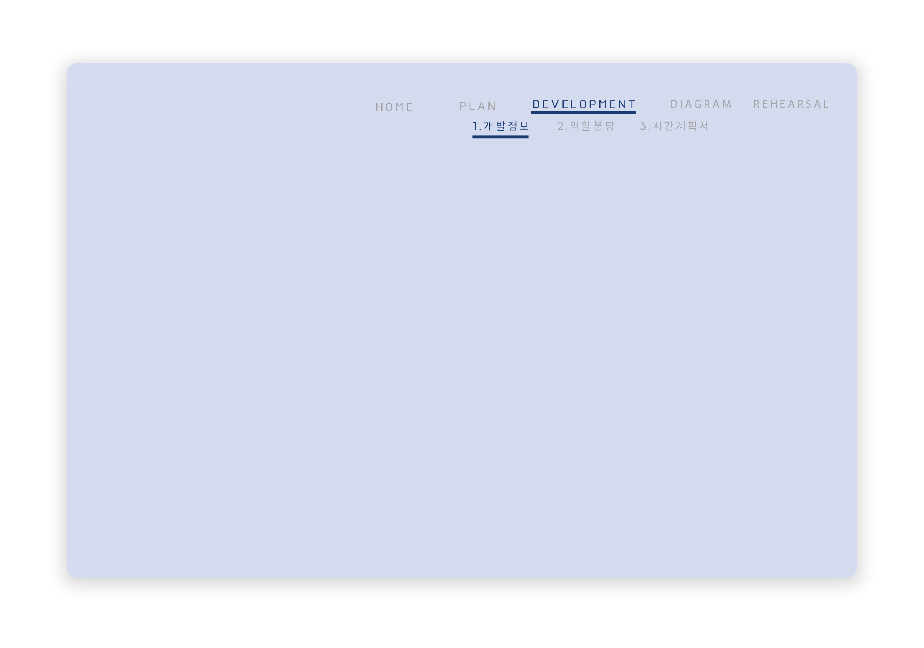





JAVA 1.8.0
HTML 5
CSS 3
jQuery 3.4.1
Bootstrap 4.3.1
Java Script

Slide 36






MariaDB Server 10.4
Eclipse 4.11.0
HeidiSQL 10.2.0.5599 64 B
Adobe Photoshop
Adobe Illustrator
Windows10 Pro

Slide 37



Tomcat v8.5
Apache
GitHub

Slide 38
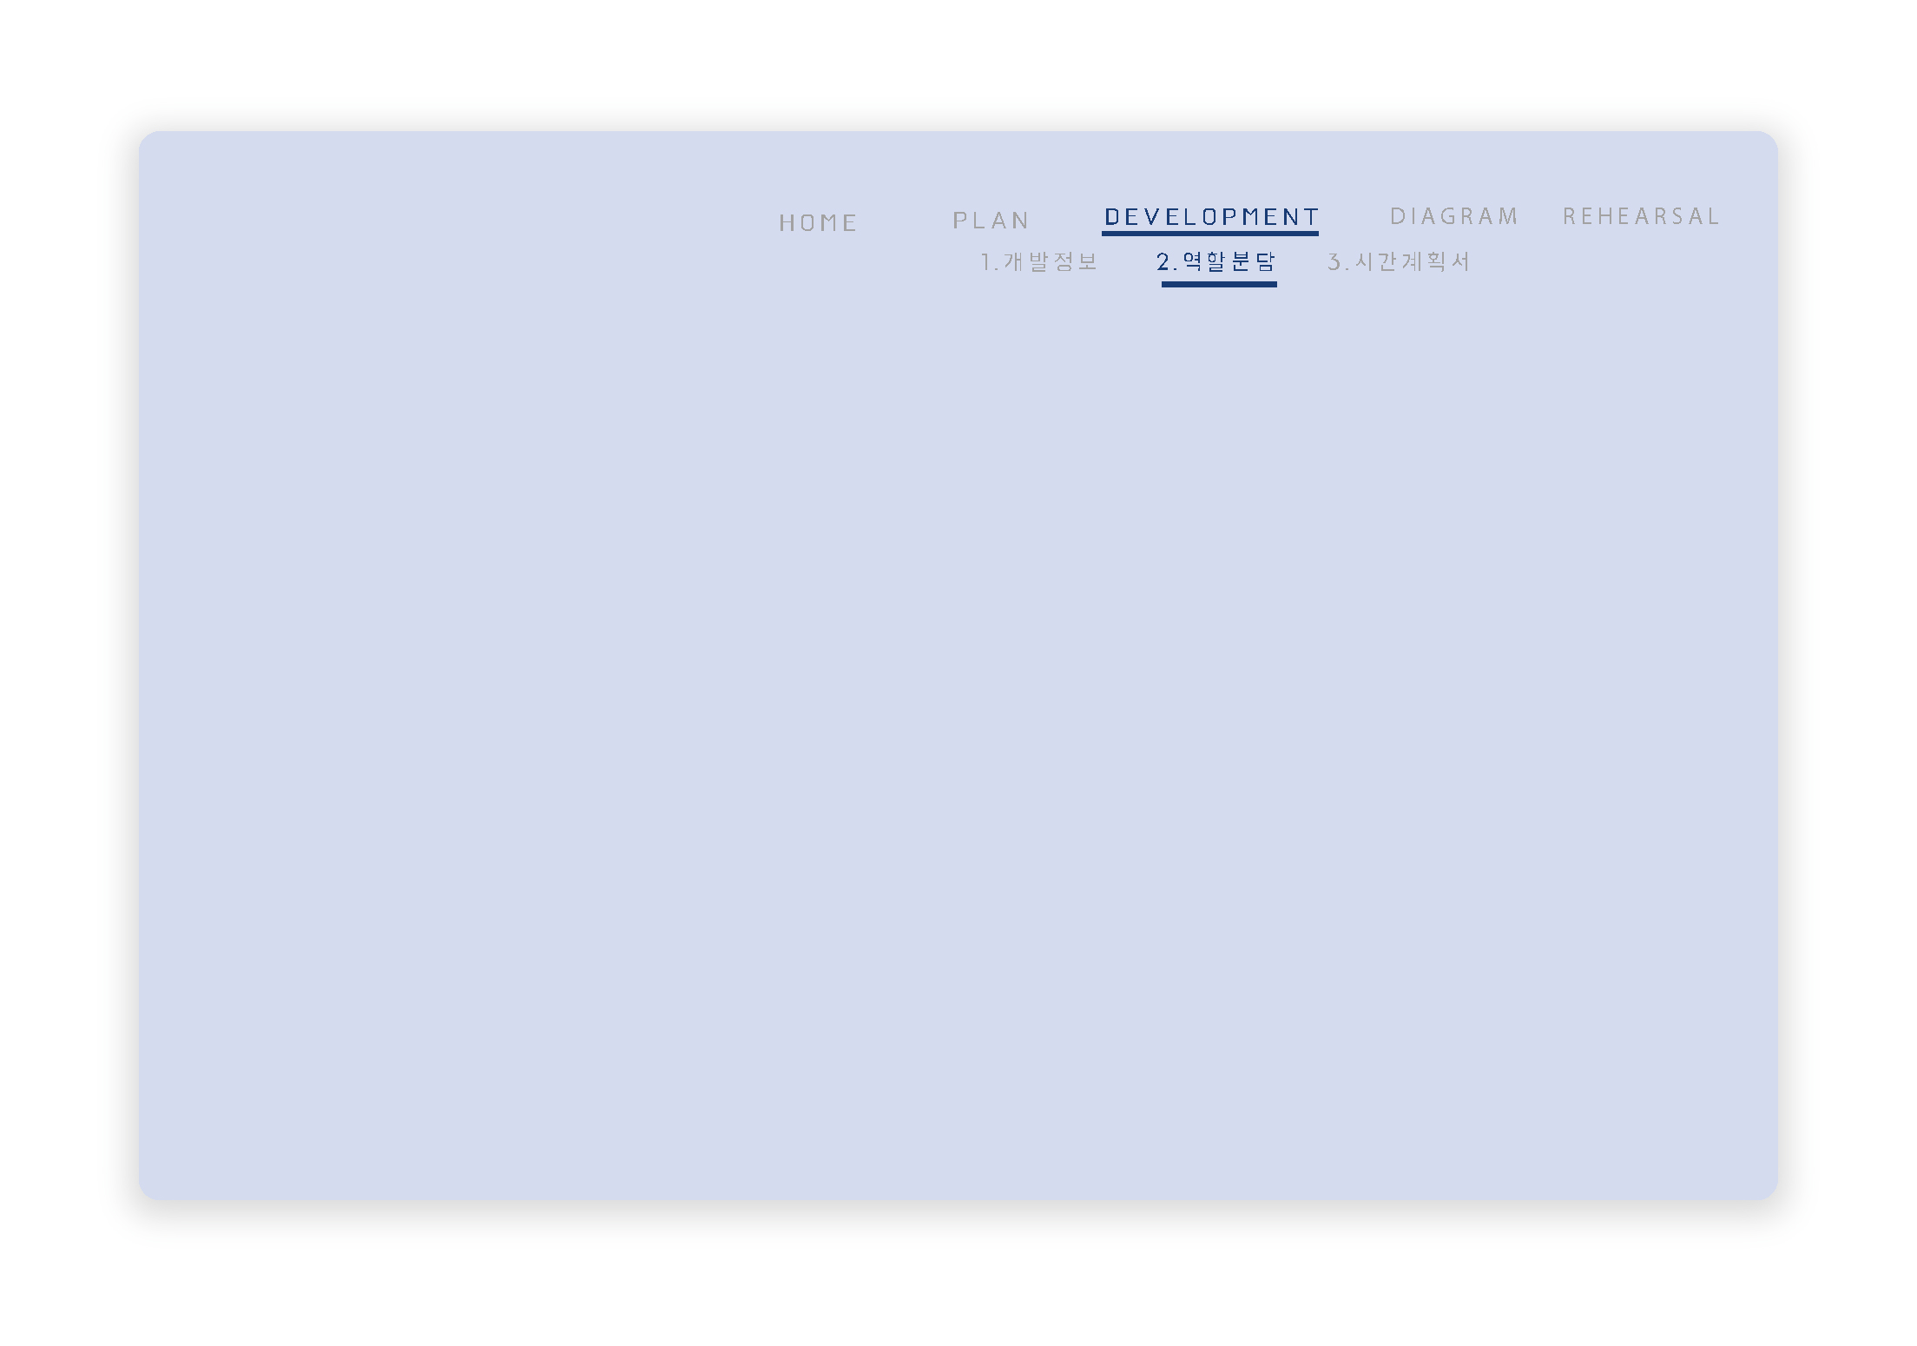
이름 | 역할
박이찬 | 대출 | 이체 | Membership admin
노현천 | ISA | OTP | 회원가입
나귀태 | 펀드 | 1:1 채팅기능 | ID, PW 찾기 회원정보 수정
조은환 | 적금 | 고객센터 | 검색
황동규 | 예금 | 조회 | 알림

Slide 39
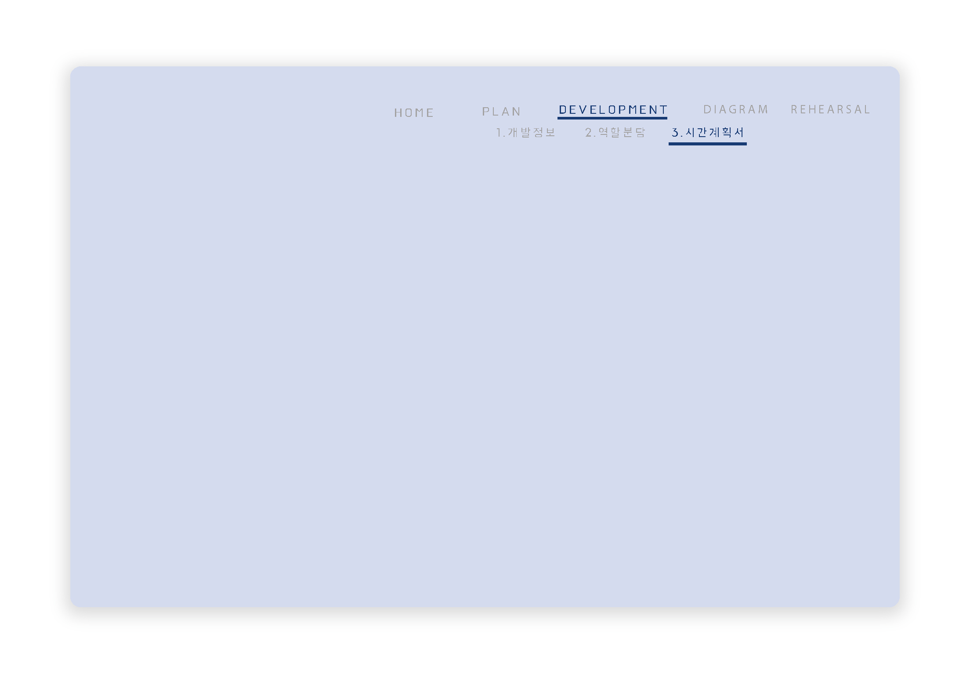
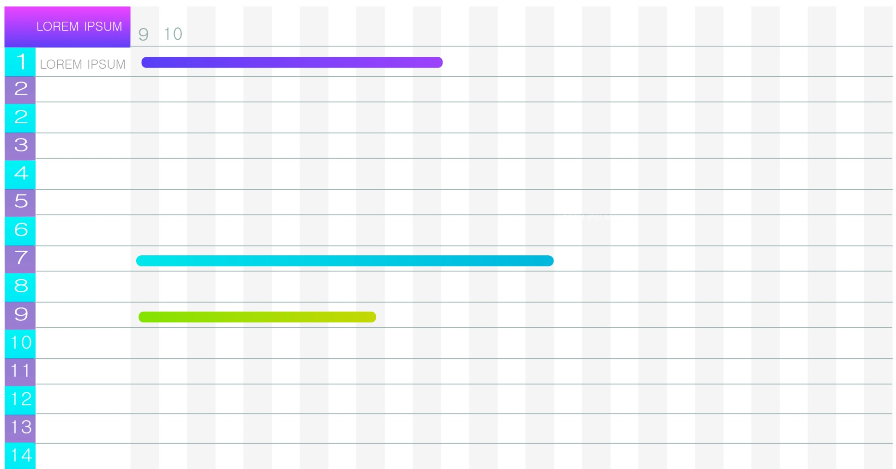

Slide 40


로그인
ID PW 확인
로그인성공
메인화면
로그인실패
로그인화면
로그인화면
아이디 찾기
메인화면
비밀번호 찾기
비로그인
회원가입

Slide 41
로그인
아이디 찾기
본인인증
정보입력
정보확인
아이디 확인
로그인화면
로그인화면
메인화면
비밀번호 찾기
비로그인
회원가입

Slide 42
로그인
로그인화면
아이디 찾기
메인화면
비밀번호
재설정
본인인증
정보입력
정보확인
비밀번호
재설정
로그인화면
비로그인
회원가입

Slide 43
로그인
로그인화면
아이디 찾기
메인화면
비밀번호 찾기
비로그인
회원가입
가입 정보입력
가입정보확인
가입결과

Slide 44

예약이체 조회
조회 ·이체
조회
자동이체 조회
로그인
지연이체 조회
회원

Slide 45
예약이체 조회
(진행중)
예약이체
조회
조회 ·이체
조회
자동이체 조회
예약이체
취소
로그인
지연이체 조회
회원

Slide 46
예약이체 조회
자동이체
조회
조회 ·이체
조회
자동이체 조회
로그인
지연이체 조회
자동이체
취소
회원

Slide 47
예약이체 조회
조회 ·이체
조회
자동이체 조회
(진행중)
지연이체
조회
로그인
지연이체 조회
지연이체
취소
회원

Slide 48
예약이체
조회 ·이체
이체
자동이체
로그인
지연이체
회원

Slide 49
예약이체
예약이체등록
조회 ·이체
이체
자동이체
예약이체
처리결과
조회
로그인
지연이체
회원

Slide 50
예약이체
자동이체 등록
조회 ·이체
이체
자동이체
로그인
지연이체
자동이체
처리결과
조회
회원

Slide 51
예약이체
조회 ·이체
이체
자동이체
지연이체 등록
로그인
지연이체
지연이체
처리결과
조회
회원

Slide 52
금융상품
예금 · 적금
상품안내
로그인
회원

Slide 53
가입하기
금융상품
예금 · 적금
상품안내
로그인
상세보기
회원

Slide 54
금융상품
펀드
상품안내
로그인
회원

Slide 55
상담하기
금융상품
펀드
상품안내
로그인
상세보기
가입하기
회원

Slide 56
금융상품
ISA
상품안내
로그인
회원

Slide 57
상담하기
금융상품
ISA
상품안내
로그인
상세보기
가입하기
회원

Slide 58
OTP안내
보안관리
OTP
로그인
OTP관리
회원

Slide 59
OTP안내
및 발급신청
정보입력
정보확인
처리완료
보안관리
OTP
로그인
OTP관리
회원

Slide 60
OTP안내
및 발급신청
정보입력
정보확인
처리완료
보안관리
OTP
로그인
OTP관리
OTP기기 수정
회원
OTP기기
등록해제

Slide 61
OTP안내
보안관리
OTP
등록 문구
설정
로그인
OTP관리
OTP
해지
회원

Slide 62
서비스안내
보안관리
신입금계좌관리서비스
로그인
신입금계좌
관리
회원

Slide 63
서비스안내
서비스 신청
보안관리
신입금계좌관리서비스
로그인
신입금계좌
관리
신입금계좌
조회
서비스
해지
회원

Slide 64
서비스안내
서비스 신청
보안관리
신입금계좌관리서비스
로그인
신입금계좌
관리
신입금계좌
조회
서비스
해지
회원

Slide 65
서비스안내
보안관리
지연이체
서비스
로그인
지연이체
계좌관리
회원

Slide 66
서비스안내
서비스 신청
보안관리
지연이체
서비스
로그인
지연이체
계좌관리
회원

Slide 67
서비스안내
서비스 신청
보안관리
지연이체
서비스
로그인
지연이체
계좌관리
지연이체계좌
조회
서비스해지
회원

Slide 68
해외 IP차단
서비스 안내
서비스신청
보안관리
보안차단
알림서비스
로그인
해외 IP로그인
알림서비스
회원

Slide 69
IP차단
서비스 안내
서비스신청
보안관리
보안차단
알림서비스
로그인
IP차단
관리서비스
서비스해지
회원
차단IP
추가/수정

Slide 70
고객정보 조회
사용자관리
고객정보
관리
로그인
개인(신용)
정보수집이용
제공동의
회원

Slide 71
고객정보 조회
고객정보 수정
사용자관리
고객정보
관리
로그인
개인(신용)
정보수집이용
제공동의
회원

Slide 72
고객정보 조회
고객정보 수정
사용자관리
고객정보
관리
로그인
개인(신용)
정보수집이용
제공동의
고객정보 수정
회원

Slide 73
마이메뉴편집
사용자관리
뱅킹관리
장기미사용
정지해제
로그인
이체한도감액
회원
계좌정지
관리

Slide 74
마이메뉴편집
사용자관리
뱅킹관리
장기미사용
정지해제
로그인
이체한도관리
회원
계좌정지
관리

Slide 75
마이메뉴편집
장기미사용
정지해제
해제신청
정보입력
처리완료
사용자관리
뱅킹관리
로그인
이체한도관리
회원
계좌정지
관리

Slide 76
마이메뉴편집
사용자관리
뱅킹관리
장기미사용
정지해제
로그인
이체한도관리
이체한도 변경
회원
계좌정지
관리

Slide 77
마이메뉴편집
사용자관리
뱅킹관리
장기미사용
정지해제
로그인
이체한도관리
회원
정보입력
처리완료
계좌정지
관리

Slide 78
출금계좌관리
사용자관리
계좌관리
계좌비밀번호관리
로그인
자주쓰는
입금계좌 관리
회원

Slide 79
출금계좌관리
출금계좌정보 변경
사용자관리
계좌관리
계좌비밀번호관리
로그인
자주쓰는
입금계좌 관리
회원

Slide 80
출금계좌관리
사용자관리
계좌관리
계좌비밀번호관리
본인인증
계좌비밀번호변경
로그인
자주쓰는
입금계좌 관리
회원

Slide 81
출금계좌관리
사용자관리
계좌관리
계좌비밀번호관리
로그인
자주쓰는
입금계좌 관리
자주쓰는
입금계좌등록
회원

Slide 82
평생계좌
전환서비스
사용자관리
계좌관리
계좌별명관리
로그인
통장메모
내용변경
회원

Slide 83
평생계좌
전환서비스
평생계좌등록
사용자관리
계좌관리
계좌별명관리
평생계좌변경
로그인
통장메모
내용변경
회원

Slide 84
평생계좌
전환서비스
사용자관리
계좌관리
계좌별명관리
계좌별명변경
로그인
통장메모
내용변경
회원

Slide 85
평생계좌
전환서비스
사용자관리
계좌관리
계좌별명관리
로그인
통장메모
내용변경
회원

Slide 86
공지사항
고객센터
고객상담
자주하는 질문
로그인
Q & A
회원

Slide 87
공지사항
공지사항열람
고객센터
고객상담
자주하는 질문
로그인
Q & A
회원

Slide 88
공지사항
고객센터
고객상담
자주하는 질문
조회
로그인
Q & A
회원

Slide 89
공지사항
고객센터
고객상담
계좌별명관리
질문등록
로그인
Q & A
조회
회원

Slide 90
사용자 가입
상품내역
1:1 대화
사용자조회
사용자
목록
로그인
사용자
가입신청 처리
상담원

Slide 91
고객센터
Q & A
답변
로그인
상담원

Slide 92
사용자조회
상품추가
수정/삭제
로그인
상품관리
정산
관리자

Slide 93
사용자조회
거래제한
목록
등록,수정
로그인
사용자
멤버십 관리
멤버십등급
등급 조건
조정
관리자

Slide 94
사용자조회
상태 확인
로그인
서버 관리
서버목록
상품별
등락률
관리자

Slide 95
FAQ
등록
수정/삭제
사용자조회
로그인
고객센터
공지사항
등록
수정/삭제
관리자

Slide 96
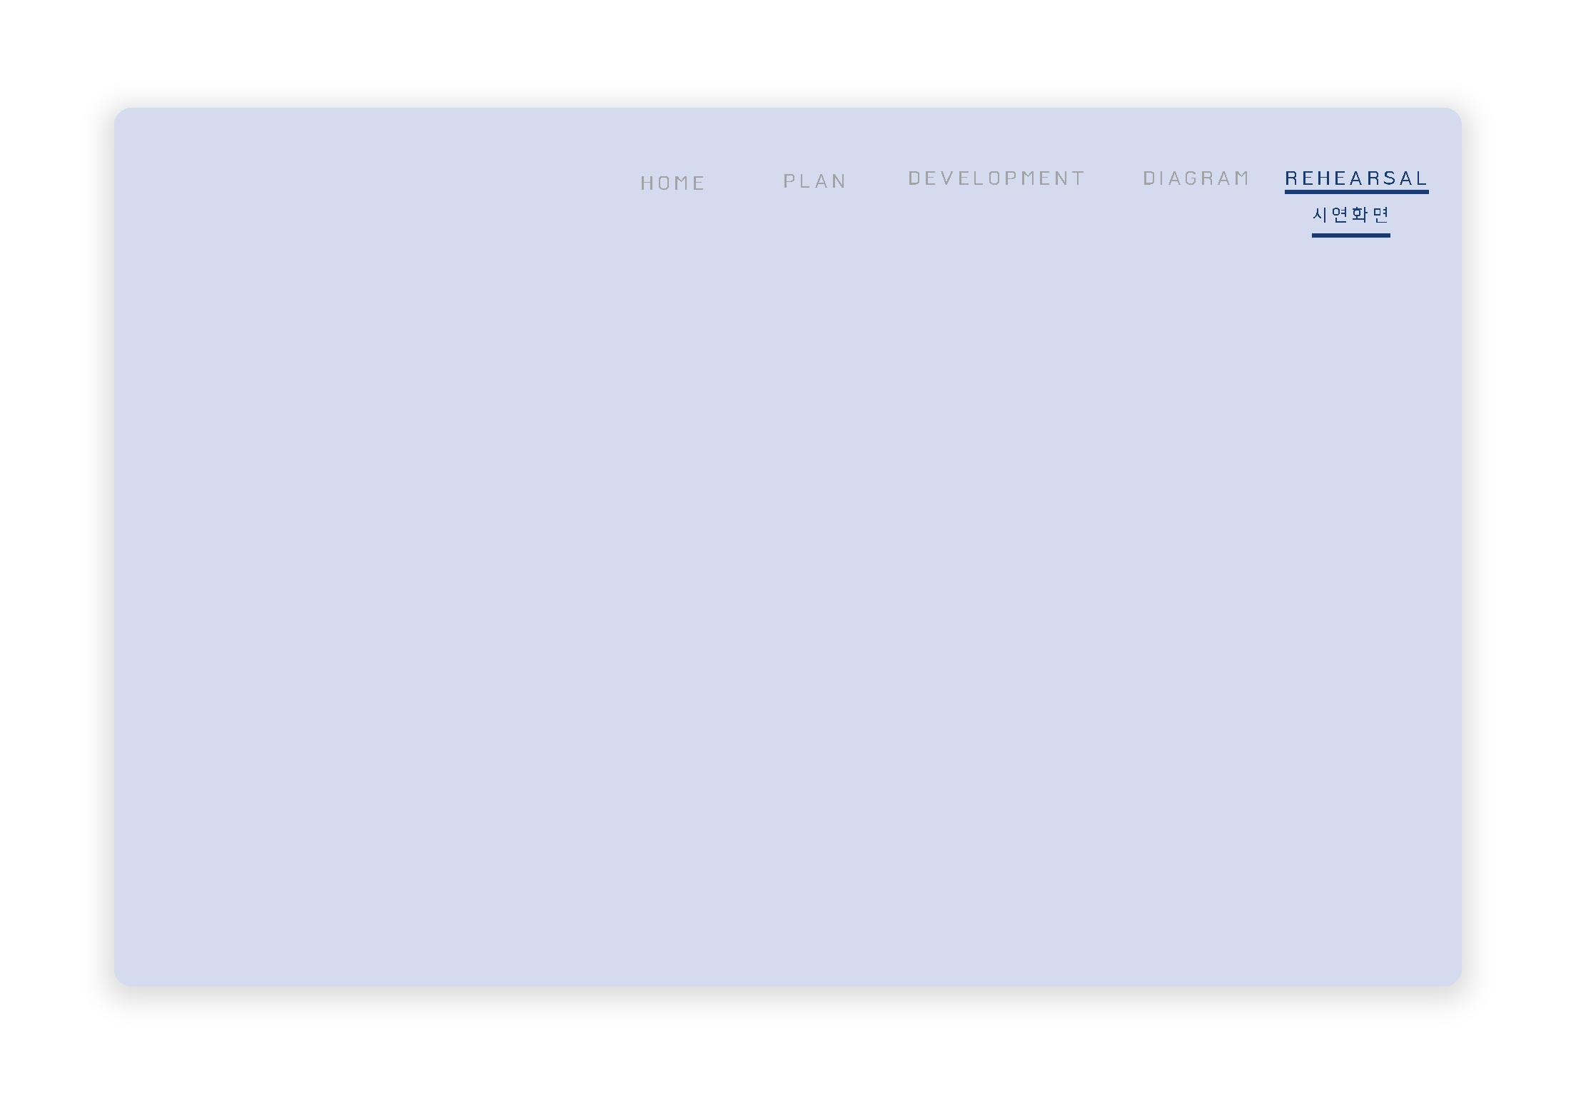

Slide 97


